Slide 1
Discussion Speaker : Wei Meng Lin

Slide 2
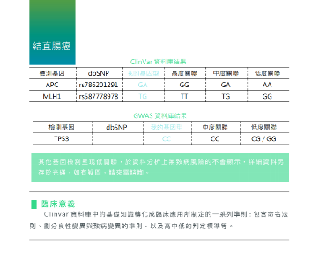
Work List
工作進度
APMRA Positive Control 的比較： 7次下機的21個組合和5次下機的10個組合已經給祐宏
怡佳的皮膚測試。
LINE@首頁已交給華萱。
新版的報告書，目前已完成到各別的疾病，完成後會再與劭威討論技術細節

Slide 3
Future Work
優先順序
新版報告(部分完成)
CLC平台架設(已找到工程師)

Slide 4
Thank you for this opportunity

